Slide 1
Agente ReAct
Neste trabalho, apresentamos ReAct, um paradigma geral para combinar raciocínio e ação com modelos de linguagem para resolver diversas tarefas de raciocínio linguístico e tomada de decisão (Figura 1).

Slide 2
A B S T R A T O
Enquanto grandes modelos de linguagem (LLMs) demonstraram desempenho impressionante em tarefas de compreensão de linguagem e tomada de decisão interativa, suas habilidades para raciocínio (por exemplo, prompting de cadeia de pensamento) e ação (por exemplo, geração de planos de ação) têm sido estudadas principalmente como tópicos separados. Neste artigo, exploramos o uso de LLMs para gerar tanto rastros de raciocínio quanto ações específicas de tarefa de maneira intercalada, permitindo uma maior sinergia entre os dois: os rastros de raciocínio ajudam o modelo a induzir, rastrear e atualizar planos de ação, bem como lidar com exceções, enquanto as ações permitem que ele interaja e colete informações adicionais de fontes externas, como bases de conhecimento ou ambientes. Aplicamos nossa abordagem, chamada ReAct, a um conjunto diversificado de tarefas de linguagem e tomada de decisão e demonstramos sua eficácia em relação a referências de estado da arte, além de melhorar a interpretabilidade e confiabilidade humana. Concretamente, em resposta a perguntas (HotpotQA) e verificação de fatos (Fever), ReAct supera problemas prevalentes de alucinação e propagação de erros no raciocínio em cadeia de pensamento ao interagir com uma simples API da Wikipedia e gerar trajetórias de resolução de tarefas semelhantes às humanas que são mais interpretáveis do que as referências sem rastros de raciocínio. Além disso, em dois benchmarks de tomada de decisão interativa (ALFWorld e WebShop), ReAct supera métodos de imitação e aprendizado por reforço por uma taxa de sucesso absoluta de 34% e 10%, respectivamente, enquanto é solicitado com apenas um ou dois exemplos em contexto.

Slide 3
I N T R O D U Ç Ã O
Uma característica única da inteligência humana é a capacidade de combinar de forma fluida ações orientadas a tarefas com raciocínio verbal (ou fala interna, Alderson-Day & Fernyhough, 2015), que tem sido teorizado como desempenhando um papel importante na cognição humana para permitir autorregulação ou estratégia (Vygotsky, 1987; Luria, 1965; Fernyhough, 2010) e manter uma memória de trabalho (Baddeley, 1992). Considere o exemplo de cozinhar um prato na cozinha. Entre quaisquer duas ações específicas, podemos raciocinar em linguagem para rastrear o progresso (“agora que tudo está cortado, eu devo aquecer a panela com água”), para lidar com exceções ou ajustar o plano de acordo com a situação (“eu não tenho sal, então deixe-me usar molho de soja e pimenta em vez disso”), e para perceber quando informações externas são necessárias (“como eu preparo a massa? Deixe-me pesquisar na Internet”). Também podemos agir (abrir um livro de receitas para ler a receita, abrir a geladeira, verificar ingredientes) para apoiar o raciocínio e responder perguntas (“Que prato posso fazer agora?”). Essa sinergia estreita entre “agir” e “raciocinar” permite que os humanos aprendam novas tarefas rapidamente e realizem tomada de decisão ou raciocínio robusto, mesmo sob circunstâncias previamente não vistas ou enfrentando incertezas de informação. Resultados recentes sugeriram a possibilidade de combinar raciocínio verbal com tomada de decisão interativa em sistemas autônomos. Por um lado, modelos de linguagem grandes (LLMs) devidamente solicitados demonstraram capacidades emergentes para realizar vários passos de rastros de raciocínio para derivar

Slide 4
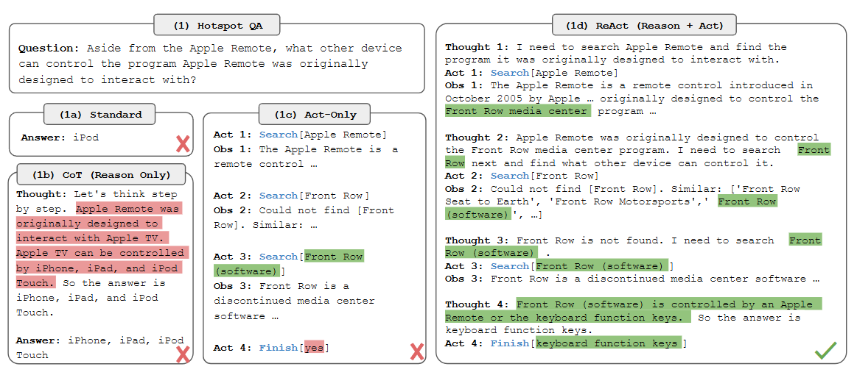
Comparação das técnicas de prompting
omitimos exemplos de contexto no prompt e mostramos apenas as trajetórias de resolução de tarefas geradas pelo modelo (Ação, Pensamento) e pelo ambiente (Obs).

Slide 5
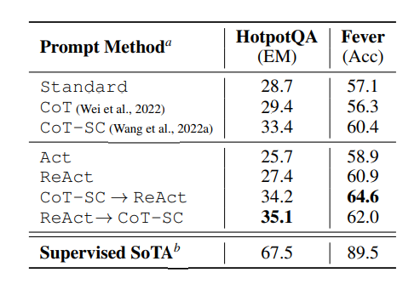
Comparação das técnicas de prompting
📘 HotpotQA (EM – Exact Match)
A porcentagem indica quantas vezes a resposta gerada pelo modelo foi exatamente igual à resposta correta esperada.
Exemplo:
Pergunta: "Quem é o autor do livro que inspirou o filme O Nome da Rosa?"
Resposta correta: "Umberto Eco"
Se o modelo responder exatamente isso, conta como um acerto.
EM de 28,7% significa que o modelo acertou 28,7% das perguntas exatamente.
📙 FEVER (Acc – Accuracy)
A porcentagem mostra a taxa de acerto do modelo ao verificar afirmações com base na Wikipédia.
A tarefa é: “Essa afirmação é suportada ou refutada por evidências?”
Exemplo:
Afirmação: "A Lua é maior que a Terra."
Modelo precisa dizer: “Refutada”
Se acertar, conta como um ponto.
Acc de 60,9% significa que o modelo tomou a decisão correta em 60,9% das afirmações.
Table 1: PaLM-540B prompting results on HotpotQA and Fever.

Slide 6
Comparação das técnicas de prompting
Abordagem | O que o agente pode fazer | O que não faz | Consequências práticas
Standard / one-shot | Gera uma única resposta final. | Não mostra raciocínio, não interage com ferramentas. | Simples, mas falha em perguntas que exigem busca ou múltiplos passos.
Act-only | Executa ações em ferramentas externas. | Não expõe raciocínio (pensamento escondido). | Pode coletar dados, mas erra decisões complexas porque não “pensa em voz alta” nem revê erros.
CoT reason-only | Produz cadeia de pensamento explicita. | Não chama ferramentas, depende apenas de conhecimento interno. | Raciocínio transparente, mas sofre quando precisa de fatos atualizados ou cálculos.
ReAct | Intercala pensamento e ações de forma iterativa. | – | Une o melhor dos dois mundos: pega informação externa quando falta e explica cada passo, reduzindo alucinações e erros lógicos.

Slide 7
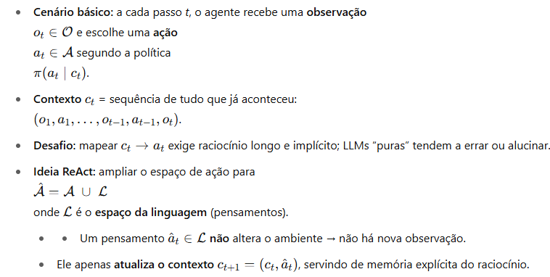
Como funciona (matemática)

Slide 8
Imagine que você está num jogo de “caça ao tesouro”:
Observação Você abre o envelope inicial e lê: “O próximo passo está perto de algo que faz tic-tac”. Essa pista é tudo que o ambiente lhe dá naquele momento – é a observação.
Pensar em voz alta (espaço da linguagem) Antes de sair correndo, você fala consigo mesmo:
“Relógios fazem tic-tac. Onde há um relógio por aqui? Provavelmente na sala de estar.” Esse comentário não muda nada no mundo físico; é só linguagem – o seu raciocínio escrito ou falado.
Ação Com base nesse pensamento, você age: caminha até a sala de estar e olha atrás do relógio de parede.
Nova observação Atrás do relógio você encontra outra pista dizendo: “Procure a página 42”. Esse papel novo é a sua próxima observação.
Atualização do contexto Agora, o histórico completo é:
Pista 1 (“tic-tac”)
Pensamento (“relógio → sala de estar”)
Ação (ir até o relógio)
Pista 2 (“página 42”) Esse histórico é o contexto: tudo que já viu, pensou e fez. Você adiciona a ele o que acabou de notar.
Novo pensamento
“Página 42 deve estar num livro. Qual livro costuma ter muitas páginas? Talvez a enciclopédia na estante.”
Nova ação Vai até a enciclopédia, abre na página 42 — e assim por diante, alternando pensamento e ação até achar o tesouro

Slide 9
Ligando ao ReAct
Observação: cada pista que o ambiente fornece quando você executa algo.
Ação: movimentos físicos — caminhar, abrir um livro.
Espaço da linguagem: seus comentários em voz alta (“Relógios fazem tic-tac”). Eles não mudam o ambiente; servem para organizar ideias.
Contexto: a lista crescente de tudo que já aconteceu na busca.
Atualização do contexto: cada vez que você pensa ou recebe uma pista nova, acrescenta essa informação ao histórico para usar depois.
ReAct solicita LLMs a gerar tanto rastros de raciocínio verbal quanto ações relacionadas a uma tarefa de maneira intercalada, o que permite ao modelo realizar raciocínio dinâmico para criar, manter e ajustar planos de alto nível para agir (raciocinar para agir), enquanto também interage com os ambientes externos (por exemplo, Wikipedia) para incorporar informações adicionais ao raciocínio (agir para raciocinar).

